Slide 1
Laporan kegiatan manajemen proyek “Dinus shop”
Manajer Proyek : HARIS ADIYATMA FARHAN / A11.2019.11669

Slide 2
Ketua Devisi Tim Manpro 2
1. KETUA SKPL
2. KETUA DESAIN
3. KETUA BACKEND
Donny Pranata
A11.2019.11798
Bayu Prasetya Adji S
A11.2019.11688
Muhammad Ibnu Ervikhan
A11.2019.11756
3. KETUA FRONTEND
5. KETUA PENJADWALAN, FINANSIAL & ADMINISTRASI
Gilang Abimanyu
A11.2019.11753
Anggi Hasiholan Sinaga
A11.2019.11668

Slide 3
1. PAPARAN HASIL Penjadwalan, Finansial, dan Administrasi

Slide 4
SUSUNAN ANGGOTA DIVISI PENJADWALAN, FINANSIAL, DAN ADMINISTRASI
JABATAN | NAMA | NIM
Ketua | ANGGI HASIHOLAN SINAGA | A11.2019.11668
Anggota | ALFIYAN YUSRISTYANDANI NURRACHMAN | A11.2019.11737
Anggota | MUHAMMAD RIZAL NURCAHYO | A11.2019.11740
Anggota | RETSU KINARYOSHI PUTRI PRAMADI | A11.2019.11770
Anggota | MOHAMAD TRIMOHAIMINTASYID | A11.2019.11801

Slide 5
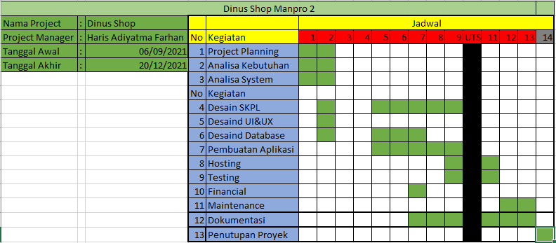
Rincian Penjadwalan

Slide 6
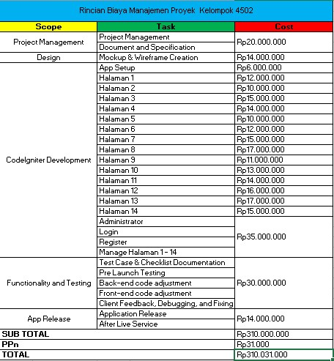
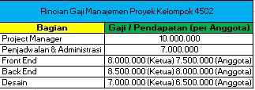
Rincian Pembiayaan

Slide 7
2. PAPARAN HASIL SKPL

Slide 8
SUSUNAN ANGGOTA SKPL
JABATAN | NAMA | NIM
Ketua | Donny Pranata | A11.2019.11798
Anggota | Muhammad Daffa | A11.2019.11751
Anggota | Fabian Ivan Yovinanda | A11.2019.11754
Anggota | Ricky Hanindyo Dwiartanto | A11.2019.11735
Anggota | Nico Armand Setiaji | A11.2019.11789
Anggota | Muhammad Ricky Khadafi | A11.2019.11772
Anggota | Wisnu Rofiq Firmansyah | A11.2019.12136

Slide 9
1. Pendahuluan
Tujuan Penulisan
Adapun pembuatan Dokumen Spesifikasi Kebutuhan Perangkat Lunak (SKPL) ini dibuat untuk menjelaskan dan menguraikan pada kebutuhan customer dan untuk memudahkan calon konsumen mininjau spesifikasi, melihat review, serta bisa langsung membeli produk tersebut.
Lingkup Masalah
Pengadaan barang
Penjualan barang
Laporan penjualan barang

Slide 10
Pengadaan Barang
Salah satu informasi yang dibutuhkan oleh perusahaan yaitu informasi mengenai persediaan barang. Disini kita harus tetap sedia memenuhi barang yang akan kita jual dengan selalu siap sedia, agar disaat pembeli ingin melakukan pembelian dalam jumlah besar barang selalu siap untuk di perdagangkan.

Slide 11
Penjualan Barang
Hal ini akan menjadi masalah apabila penjualan tidak dilakukan sesuai dengan apa yang kita harapkan, seperti contoh target penjualan kita untuk bulan ini, kemudian bulan selanjutnya agar kita mengetahui perusahaan dapat ter-organisir dengan baik di segi penjualan.

Slide 12
Laporan Penjualan Barang
Hal ini akan menjadi masalah apabila terjadi kesalahan pada bagian penjualan barang. Dimana target penjualan tidak sesuai dengan apa yang kita harapkan.

Slide 13
Istilalh dan Singkatan
SKPL adalah Spesifikasi Kebutuhan Perangkat Lunak
PHP adalah bahasa pemrograman script server-side yang didesain untuk pengembangan web.
HTML adalah kependekan dari Hyper Text Markup Language.
Bootstrap adalah sebuah framework css yang dapat digunakan untuk mempermudah membangun tampilan web

Slide 14
Referensi
Jogiyanto, 2005, Analisis dan Desain Sistem Informasi : Pendekatan Terstruktur Teori dan Praktik Aplikasi Bisnis, Andi, Yogyakarta.
Saputra, Agus dan Feni Agustin,Membangun Sistem Aplikasi E-Commerce.
Ratnasingam, Pauline. 2002. Perceived Versus Realized Benefits In E-Commerce Adoption.

Slide 15
Perspektif Produk
Suatu Teknologi yang menyediakan kemampuan untuk membeli dan menjual produk atau barang serta informasi, dalam hal ini juga memenuhi keinginan konsumen untuk mengurangi biaya layanan (service cost) ketika meningkatkan kualitas barang dan kecepatan layanan pengiriman

Slide 16
Karakteristik Pengguna
Kategori Pengguna | Tugas | Hak Akses ke Aplikasi | Kemampuan yang harus dimiliki
User | Melakukan Pemesanan barang yang tersedia Dapat mencari informasi mengenai barang yang diinginkan Dapat melakukan pembayaran online melalui transfer bank Dapat mengisi ulasan dan review | User | Dapat mengoperasikan computer beserta internet
Administrator | Memantau dan maintenance system Dapat menghapus ulasan yang negative Mengkonfirmasi pembayaran Dapat menambah, melihat, mengedit, dan menghapus produk dan news Dapat memberikan pelayanan terhadap pelanggan Melakukan pengawasan terhadap seluruh system Mengatur konfigurasi system | Admin | Memahami system yang ada pada perangkat lunak dan dapat mengoperasikannya

Slide 17
Diagram konteks
Pembelian Barang
Data
Produk
Registrasi
Dinus Shop
Pesanan
User
Admin
Nomor
Sesi
Bukti
Pembayaran

Slide 18
DFD LEVEL 1 PROSES 1
Data
User
Proses
Registrasi
User
Data
User
Admin
Proses Pemebelian
Data
Login
Permintaan
Barang
Nomor
Sesi
Bukti
Pembayaran

Slide 19
DFD LEVEL 1 PROSES 2
User
Data
Cek
Kelengkapan
Data
User
Data
User
Proses
Registrasi
User
Data
User Data
User
User Data
Admin
Hasil Cetak
User Data
Cetak User
Data

Slide 20
DFD LEVEL 1 PROSES 3
User Data
Data
Barang
Cek
Katersedian
Barang
User
Data User
Login
User
Data Barang
User Data
Data
Pesanan
Input Data ke Keranjang
Cetak User
Data
Cekout
Keranjang
Data
Pemesanan
User Data
Bukti Pembayaran
Mengirim Bukti Pembayaran
Data
Cekout
Cekout
Validasi
Bukti Pembayaran
Admin

Slide 21
DFD LEVEL 1 PROSES 4
Dashboard
Admin
Halaman Berita Admin
Admin
Login
Tab Berita
Admin
Berita Terbaru
Halaman
Berita User
Data Berita
N e w s

Slide 22
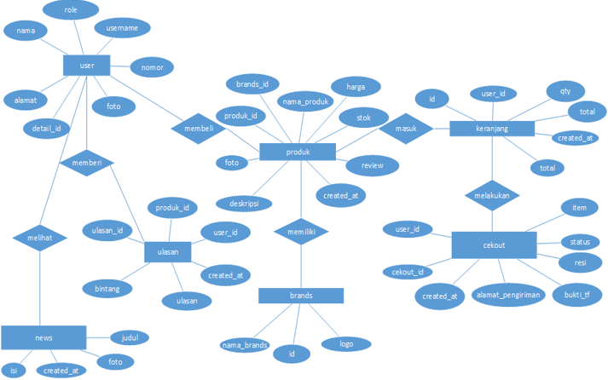
ERD ( Entity Relationship Diagram )

Slide 23
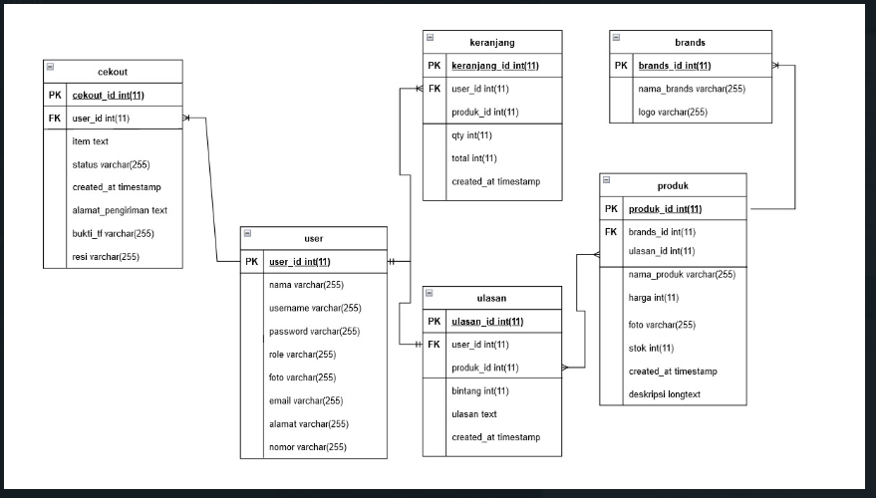
DIAGRAM RELASI

Slide 24
Lingkungan Operasi
Web Server
Framework
Apache
Codeigniter, Bootstrap
Script Language
Compatible OS
PHP, HTML, CSS, Javascript
Linux, Windows, MacOS, Android, IOS
DBMS
Web Browser
MySQL
Chrome, Firefox, Opera, Microsoft Edge

Slide 25
Deskripsi Kebutuhan
Kebutuhan Fungsional
Kebutuhan Antarmuka Eksternal
ID | Kebutuhan | Penjelasan
SKPL-F-01 | Registrasi | Pengguna umum melakukan pendaftaran.
SKPL-F-02 | Login | Pengguna melakukan login untuk memesan tiket pertandingan.
SKPL-F-03 | Pesan Tiket Pertandingan | Pengguna melakukan pemesanan tiket pertandingan.
SKPL-F-04 | Mengelola Pertandingan | Mengelola pertandingan yang dilakukan oleh admin.
SKPL-F-05 | Pembayaran | User melakukan pembayaran.
SKPL-F-06 | Verifikasi | Admin melakukan verifikasi pembayaran
Ponsel Android / IOS, PC, Laptop
Web Browser
Antarmuka Komunikasi

Slide 26
3. PAPARAN Hasil Desain

Slide 27
SUSUNAN ANGGOTA DESAIN
JABATAN | NAMA | NIM
Ketua | BAYU PRASETYA ADJI S | A11.2019.11688
Anggota | KENNY ROBRETS PRADONO | A11.2019.11685
Anggota | M. DYVA PUTRA PRATAMA | A11.2019.11696
Anggota | ELANDA RIANDI WASKITO | A11.2019.11704
Anggota | MOHAMMAD IRFAN NUGRAHA | A11.2019.12172
Anggota | PHAN EDWARD ADITYA KURNIAWAN | A11.2019.11683

Slide 28
USER PAGE

Slide 29
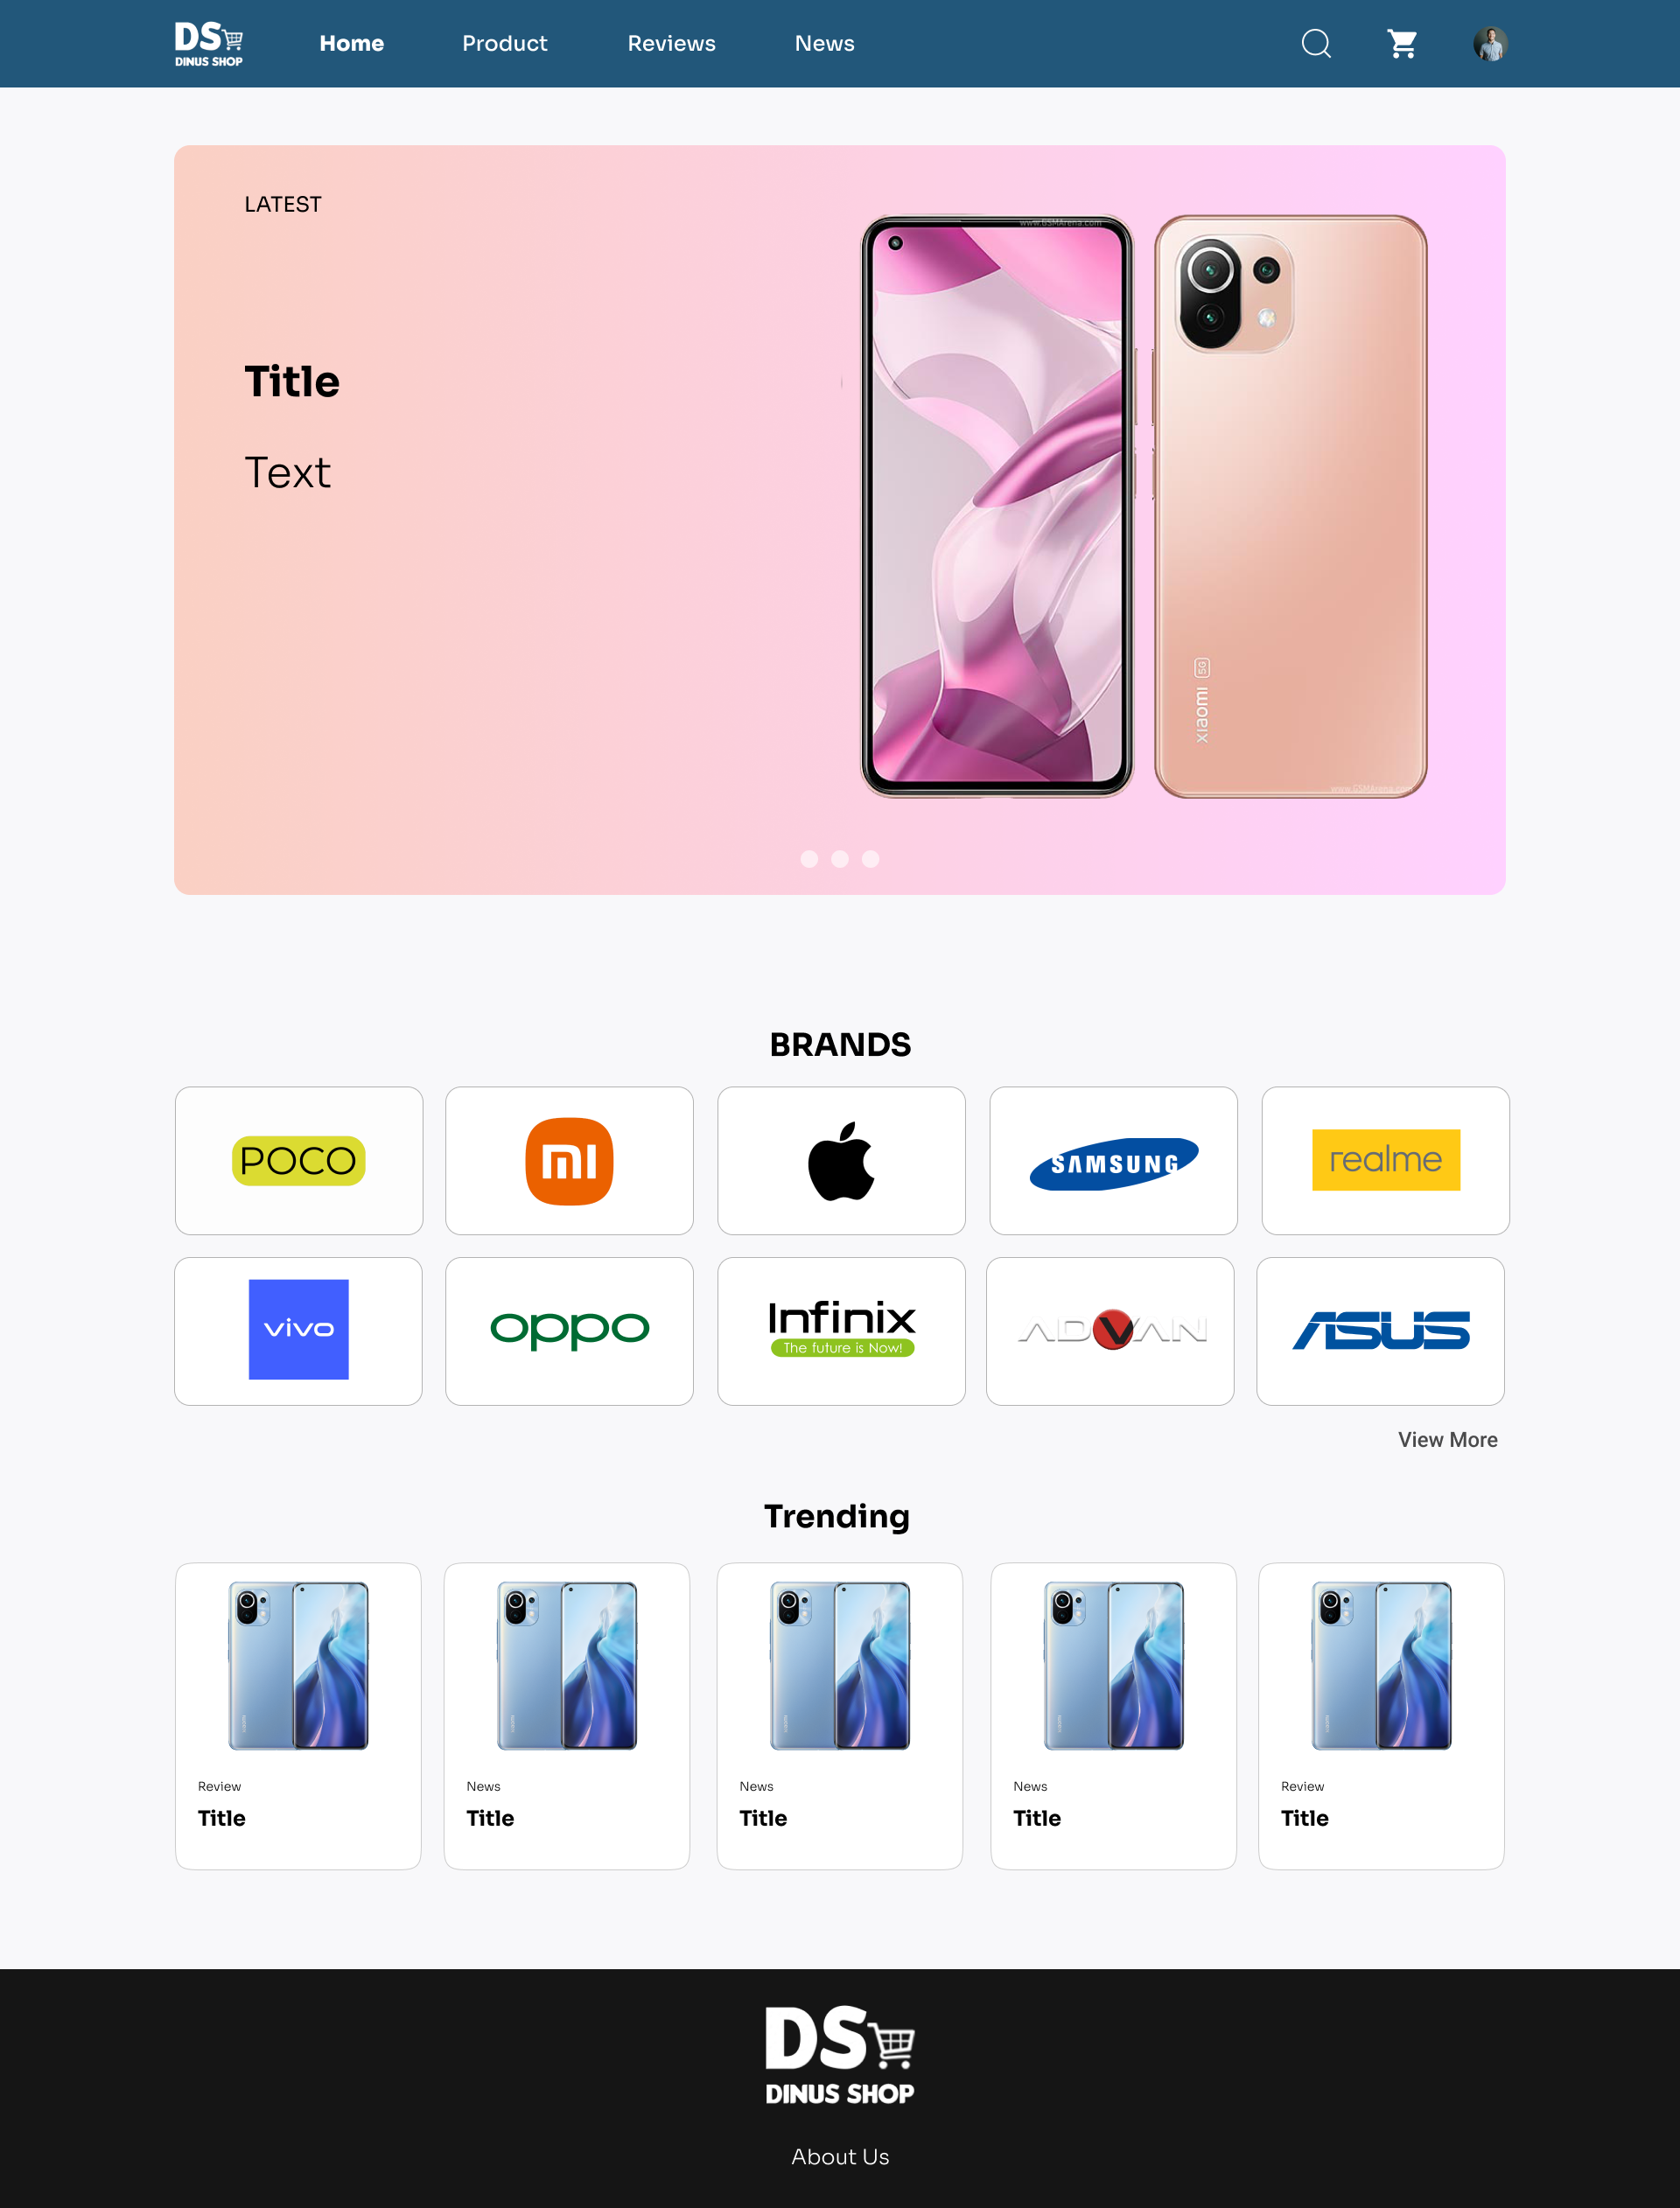
HOMEPAGE

Slide 30
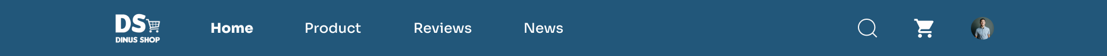
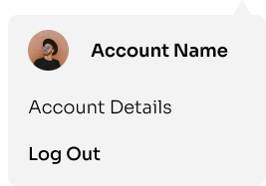
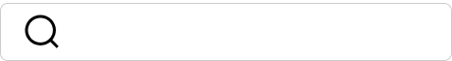
Search & Menu Dropdown akun

Slide 31
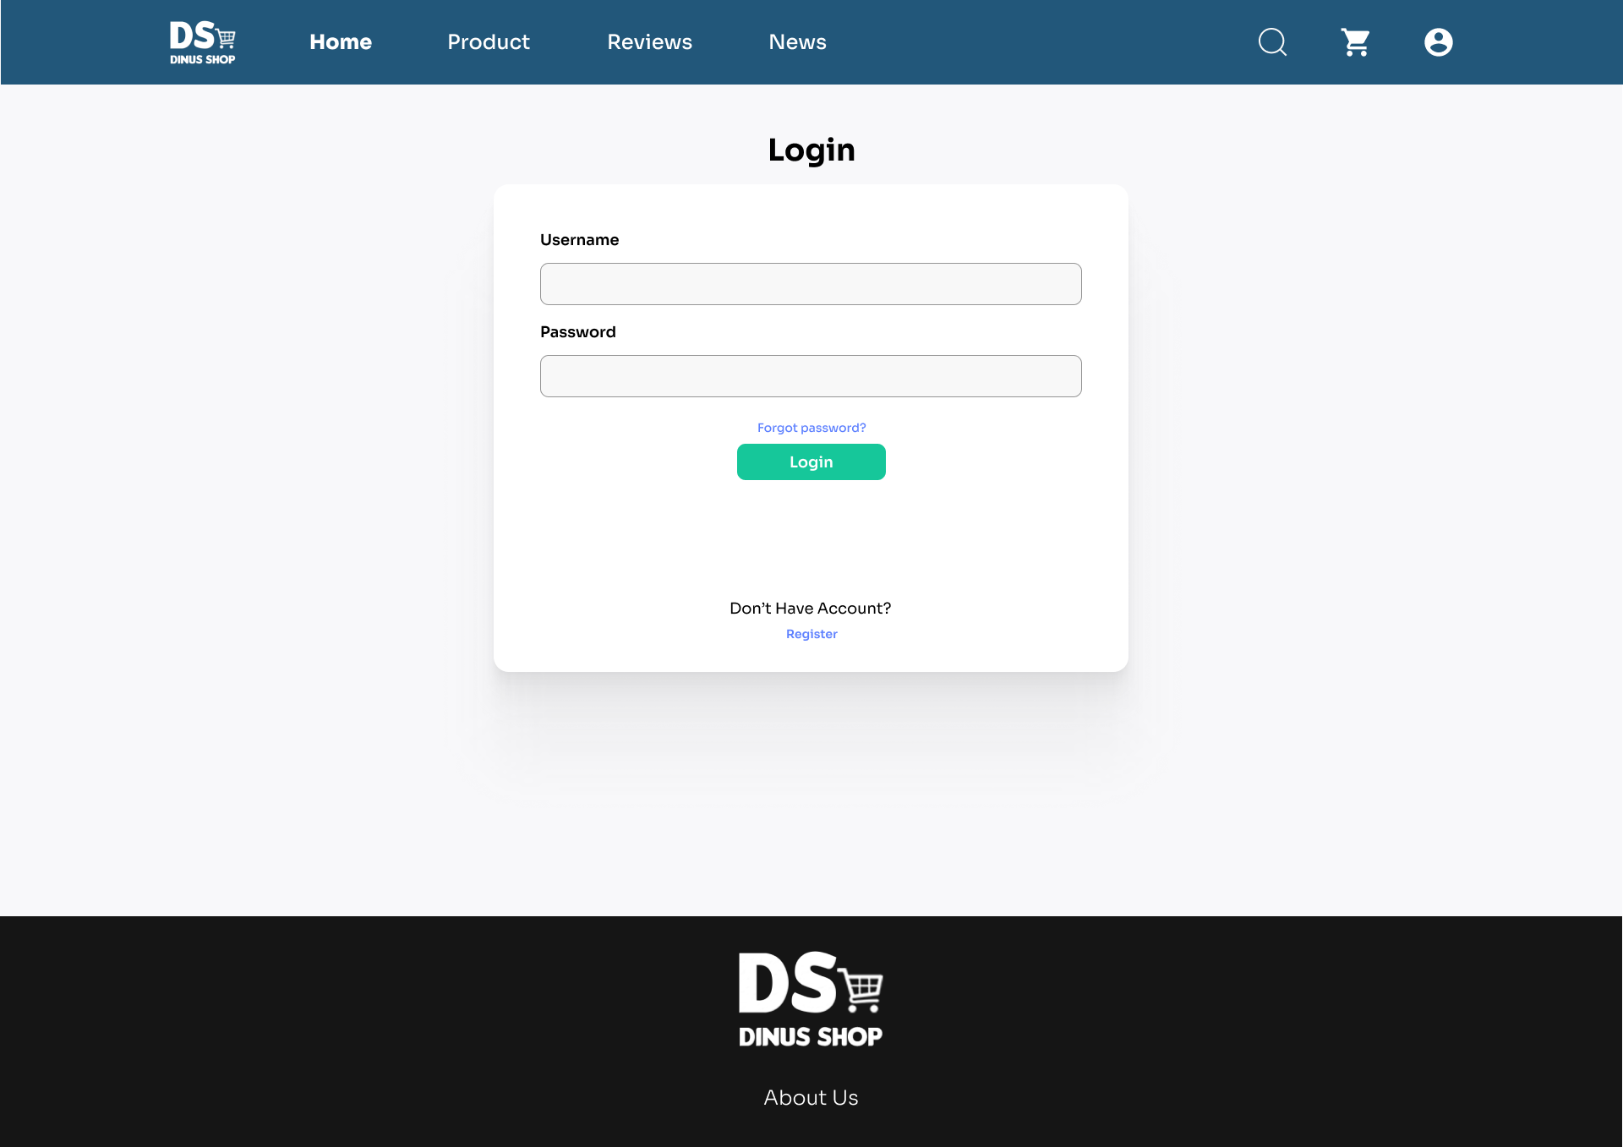
Login page

Slide 32
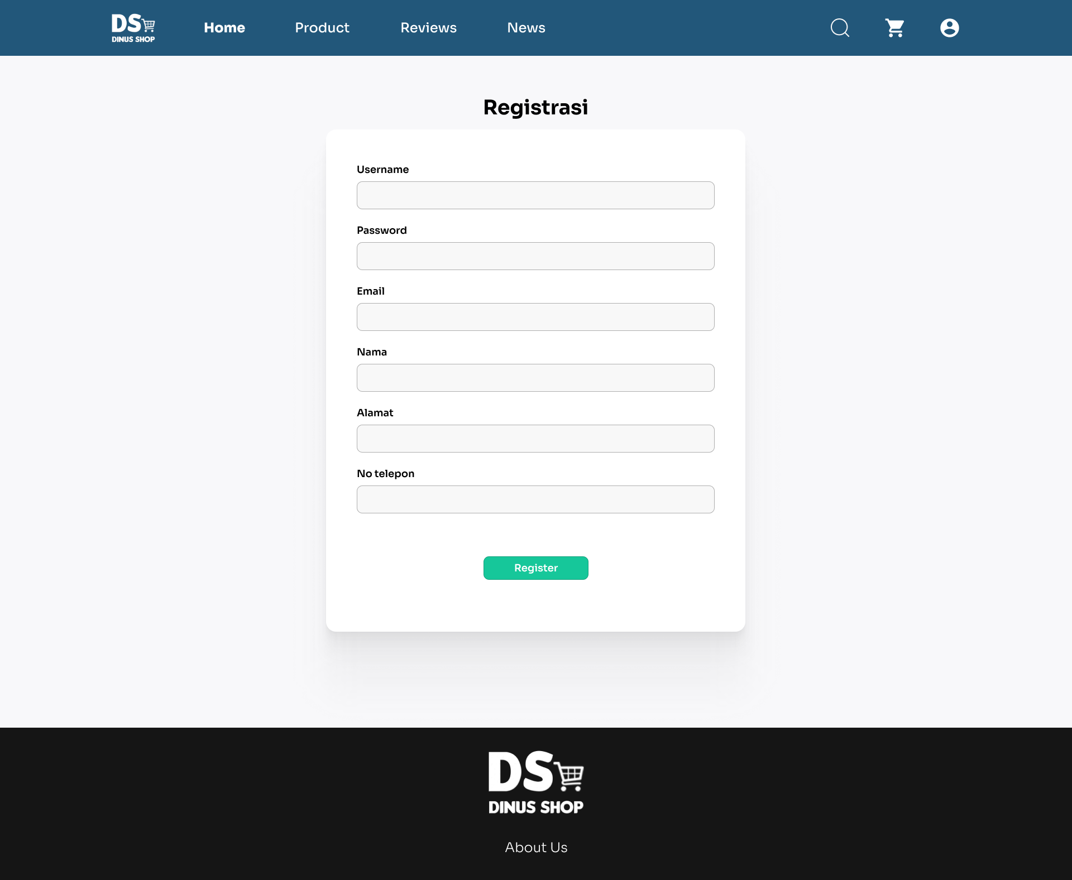
Register Page

Slide 33
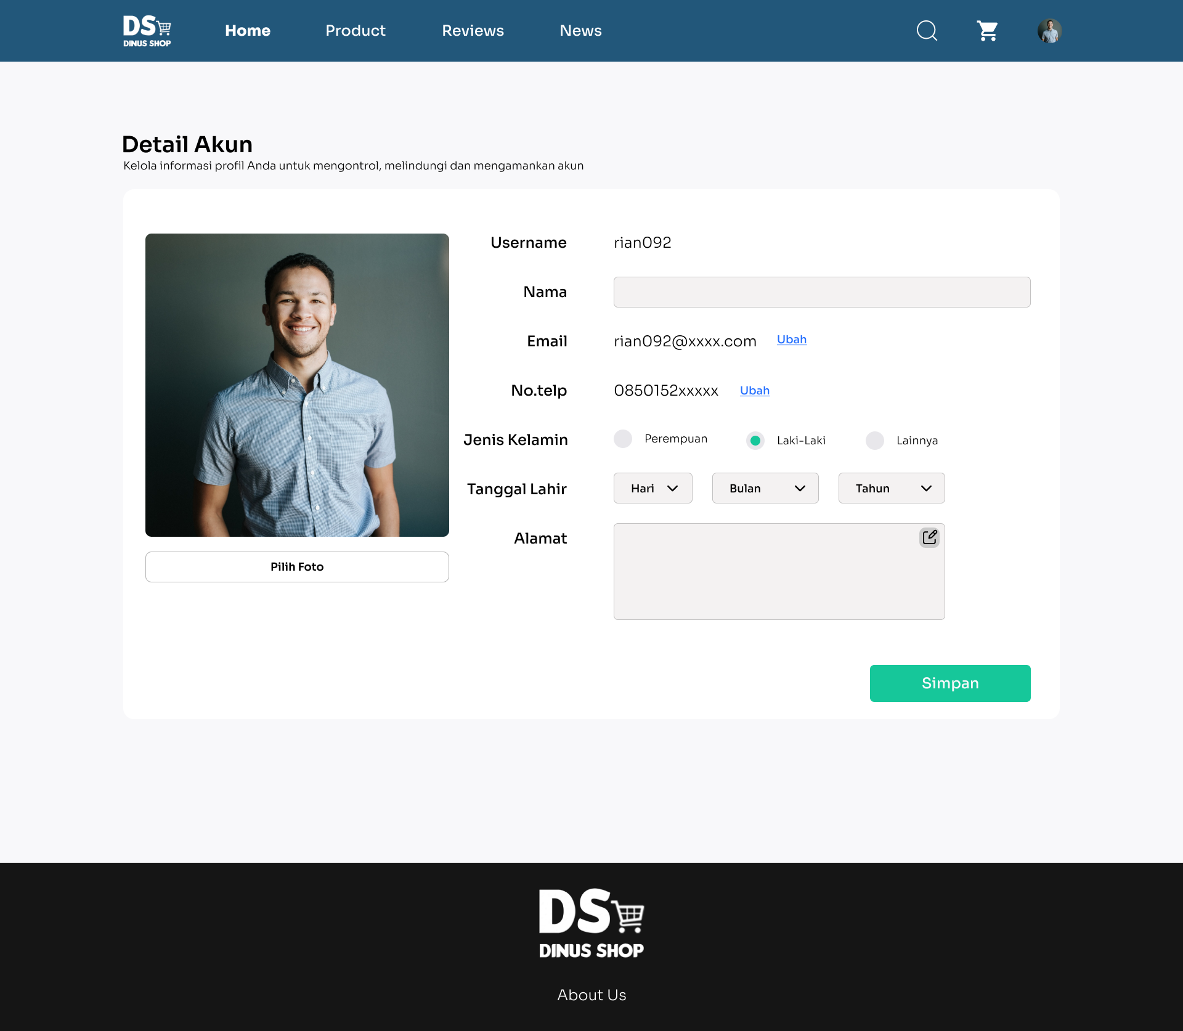
Detail akun

Slide 34
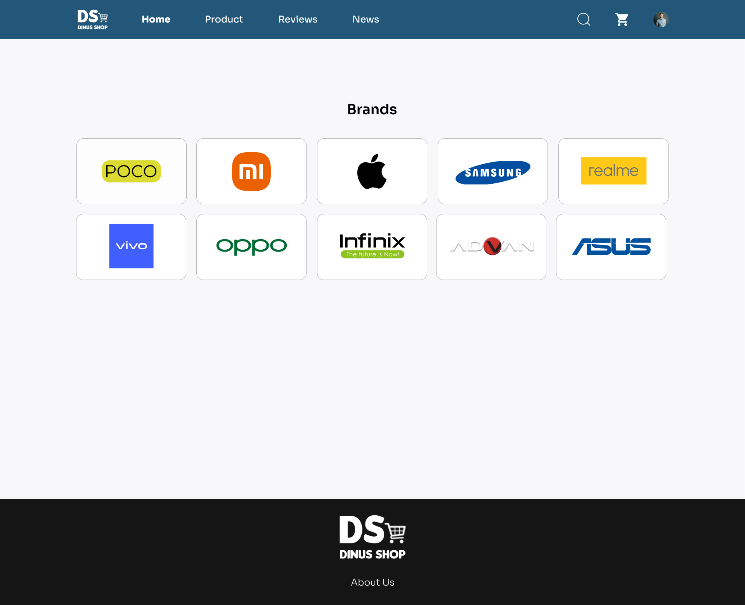
BRANDS Page

Slide 35
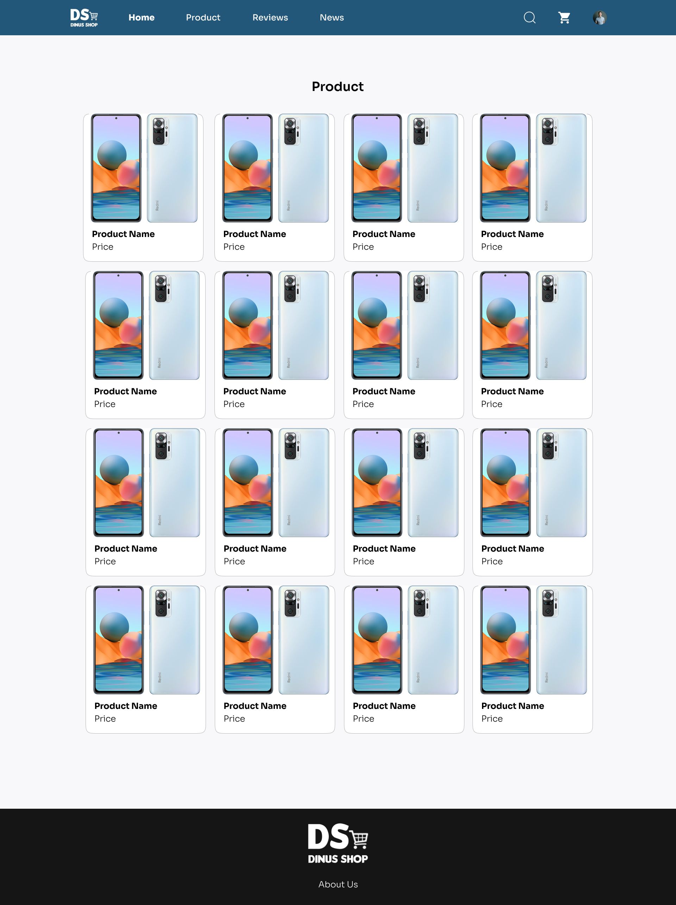
Product Page

Slide 36
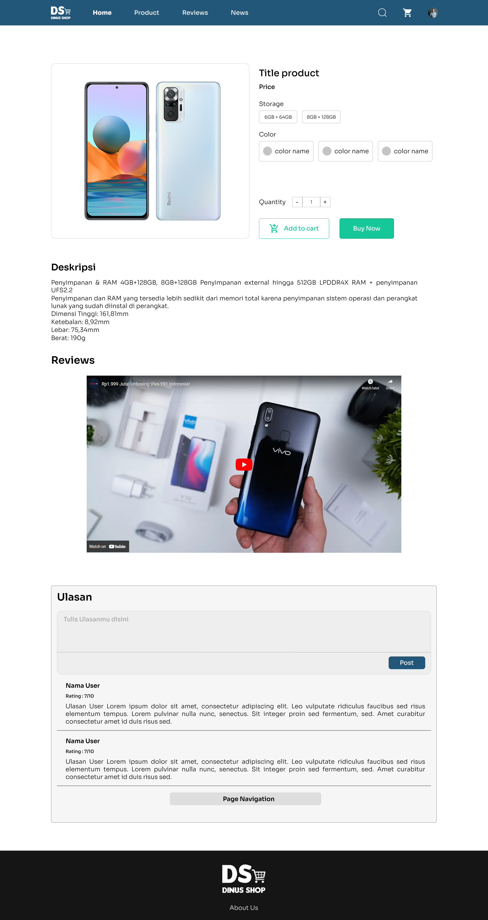
Product Detail

Slide 37
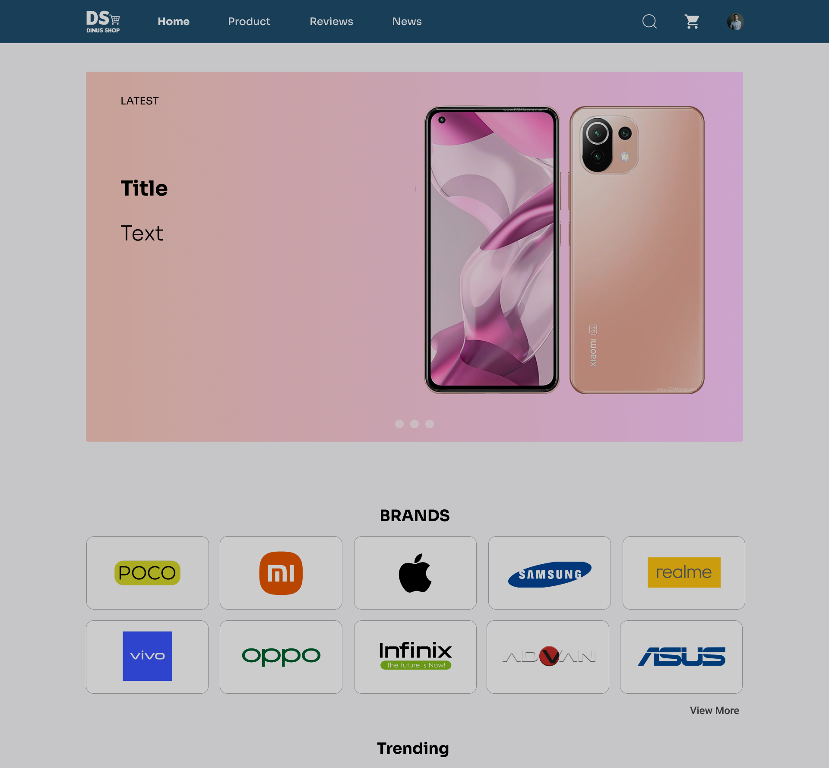
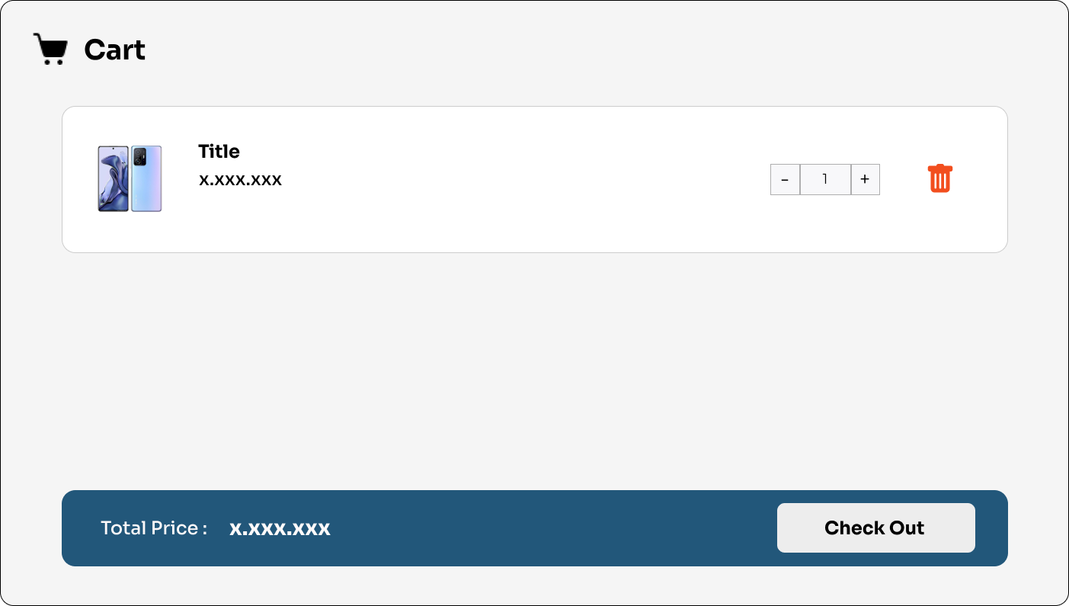
Cart

Slide 38
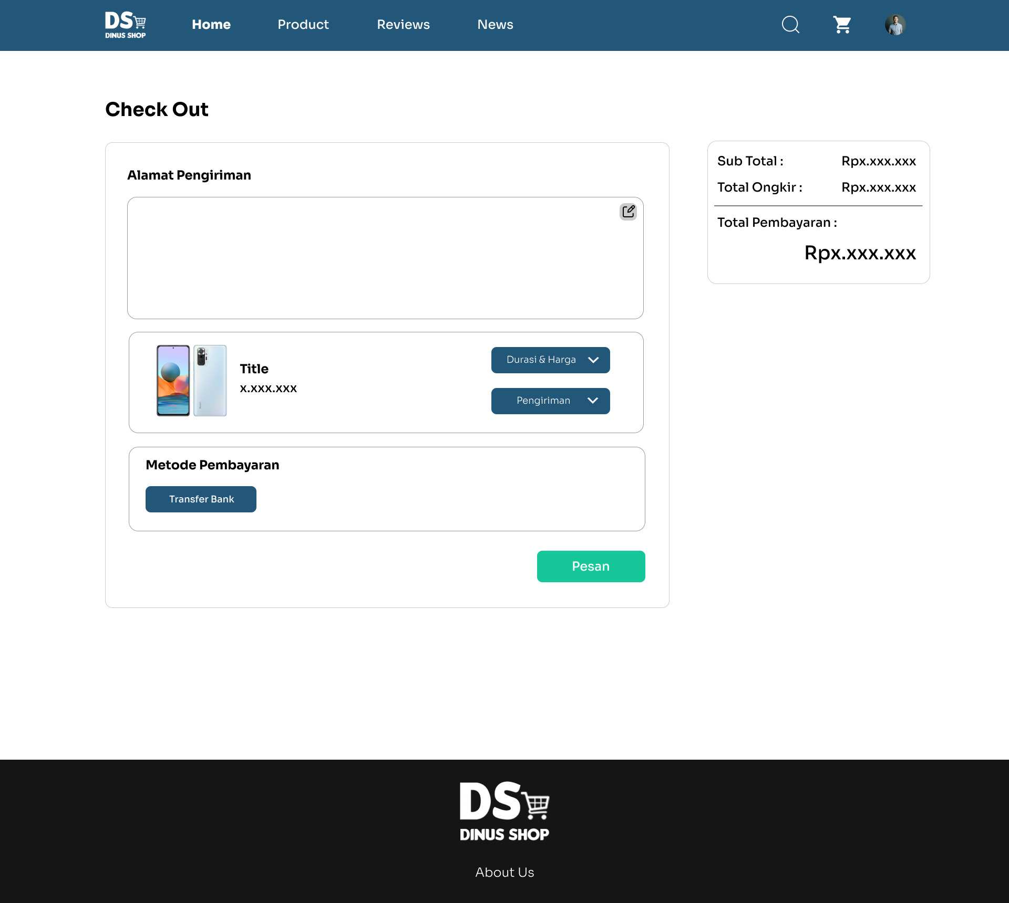
checkout

Slide 39
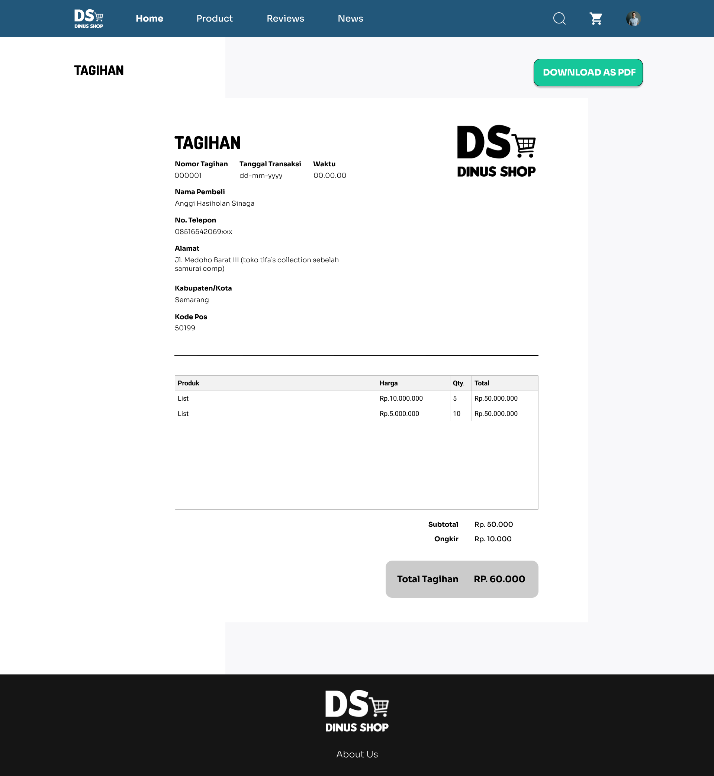
invoice

Slide 40
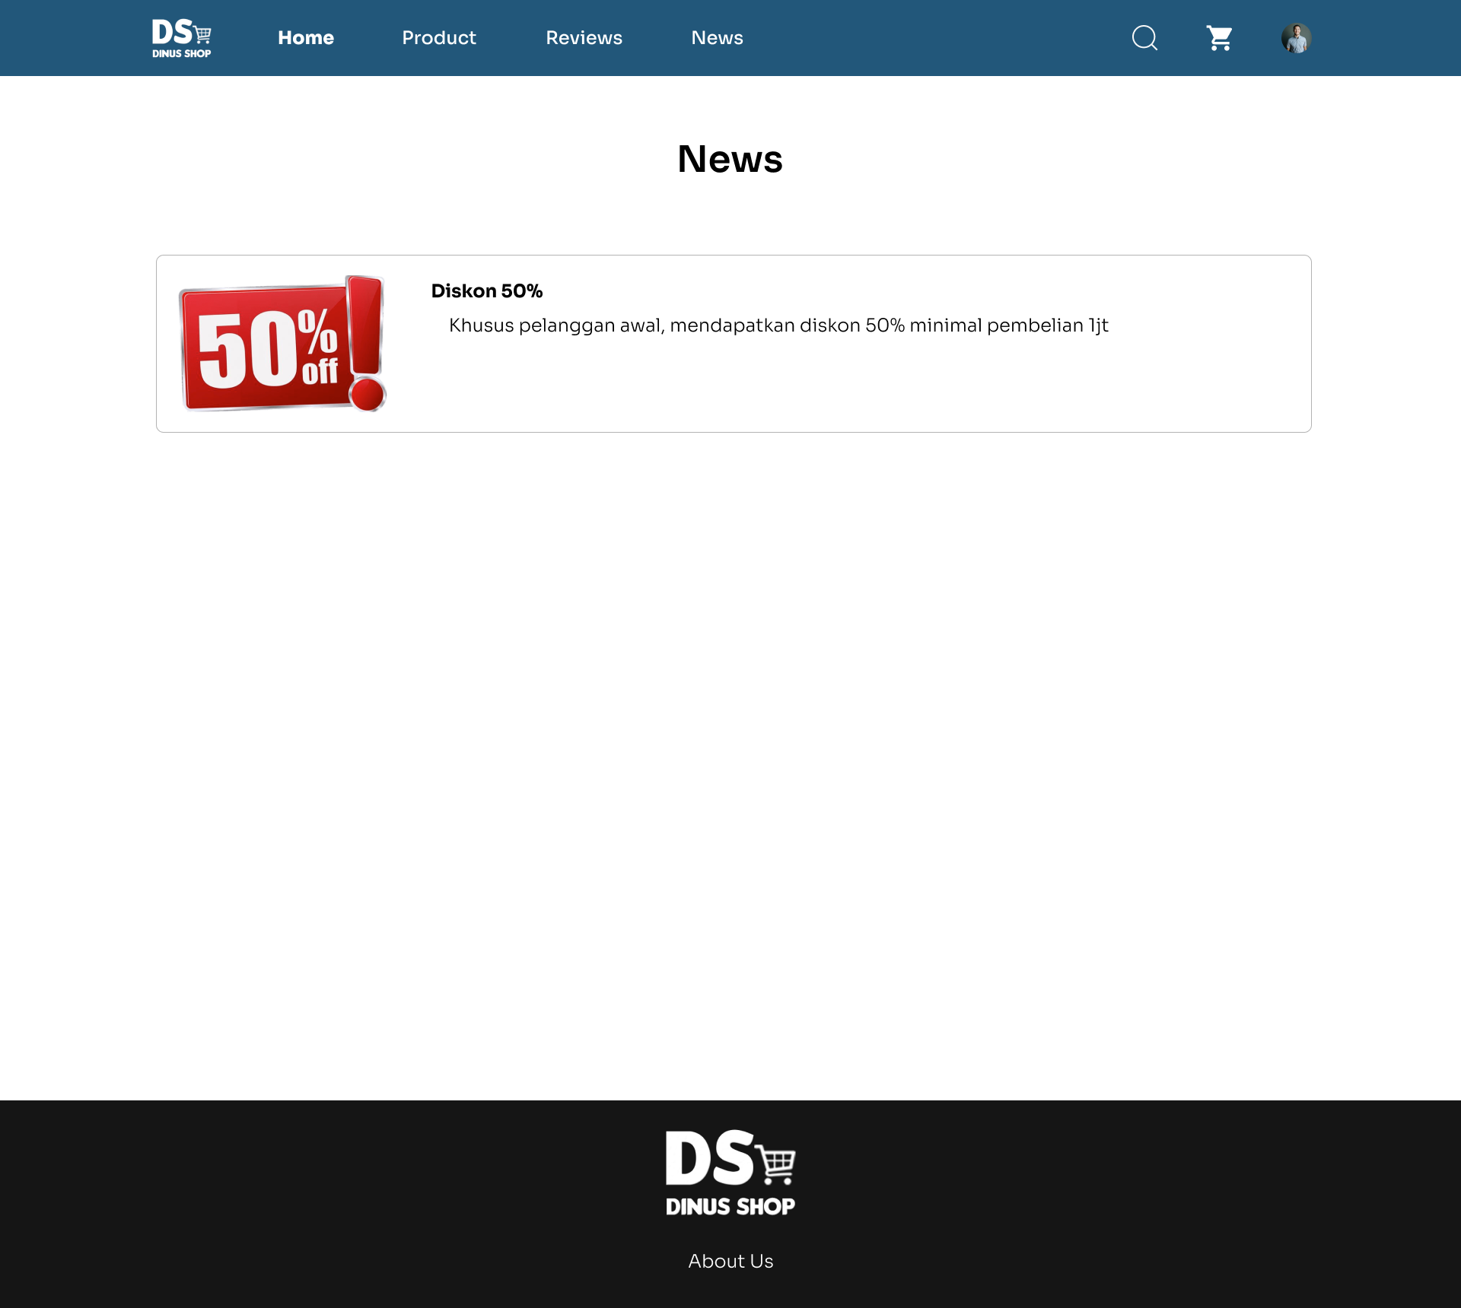
News

Slide 41
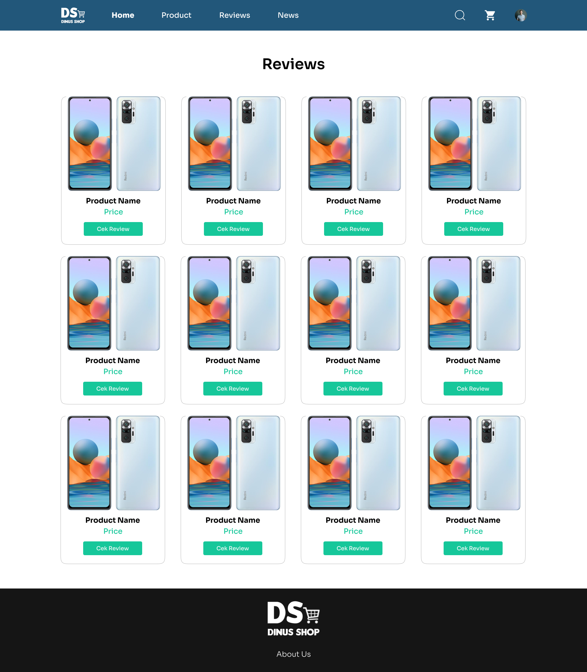
REVIEWs

Slide 42
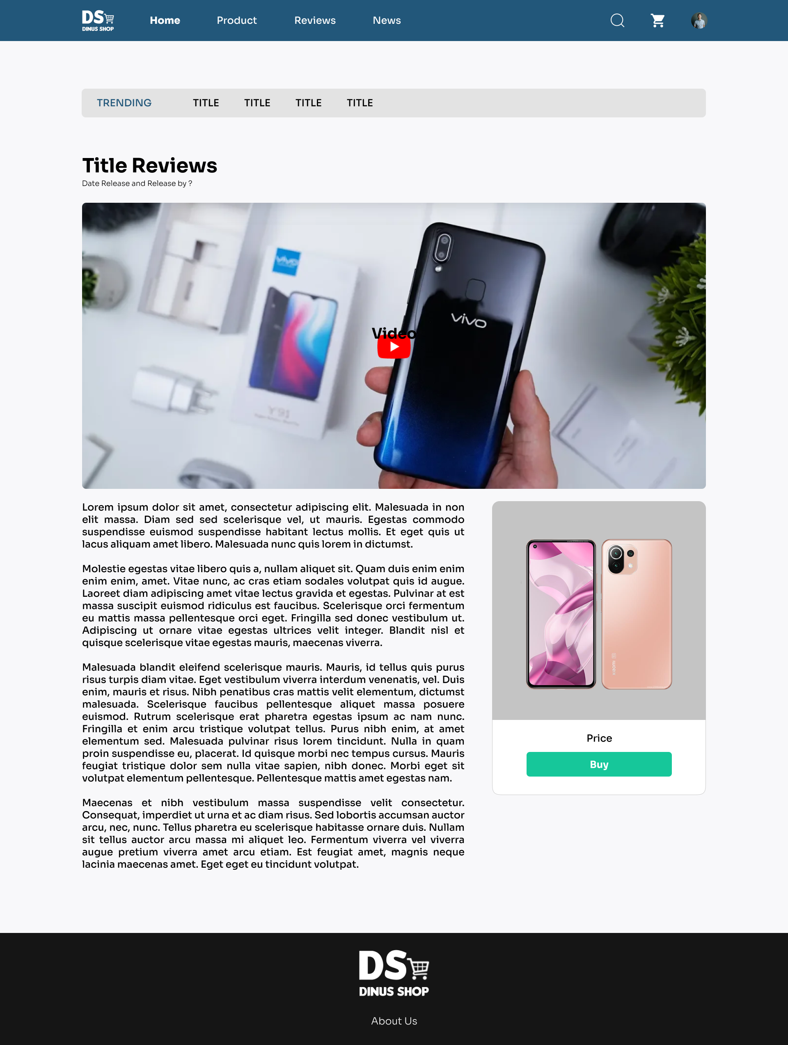
Detail REVIEW

Slide 43
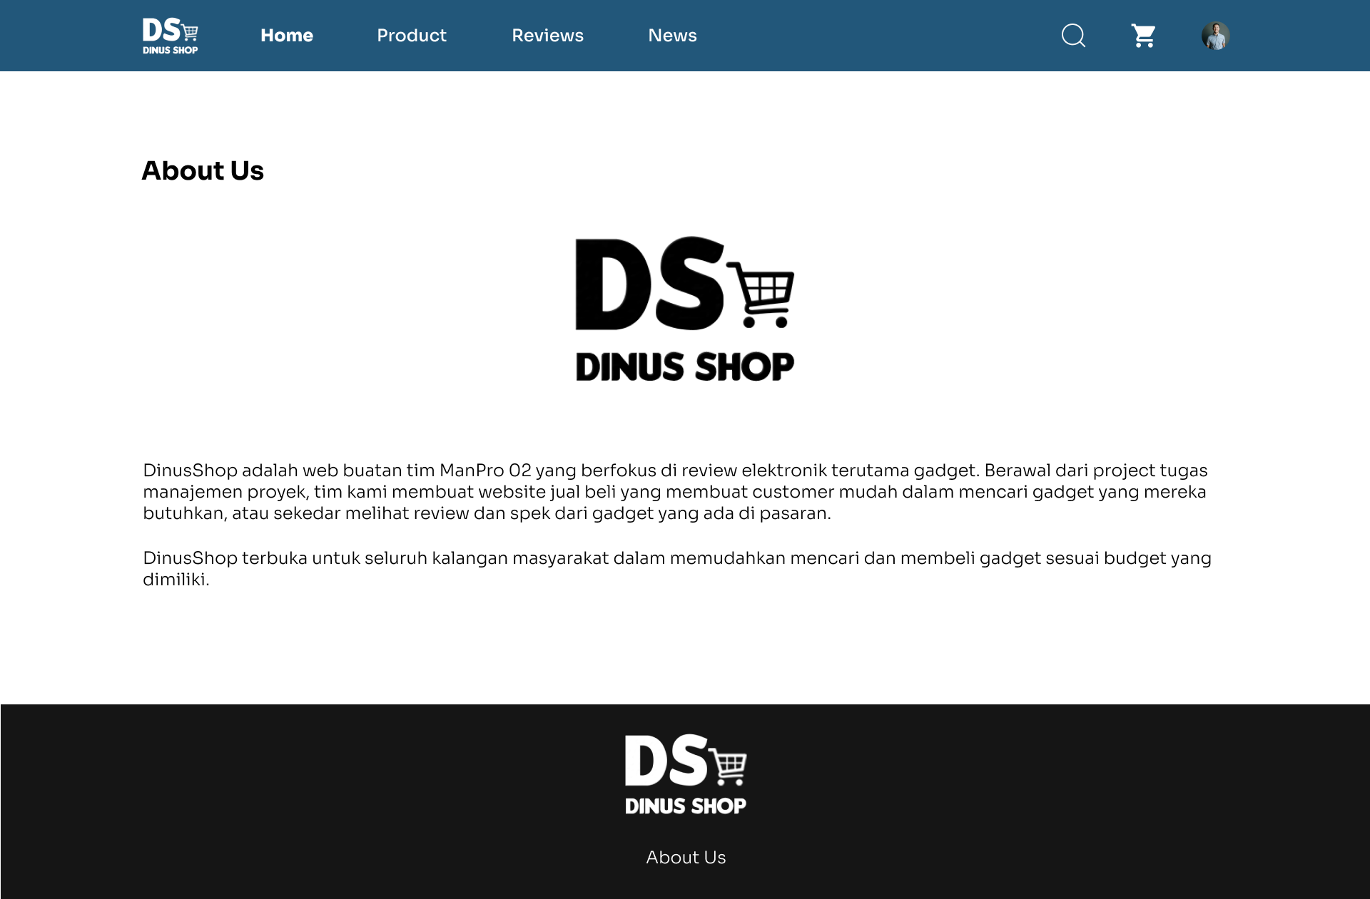
About Us

Slide 44
ADMIN PAGE

Slide 45
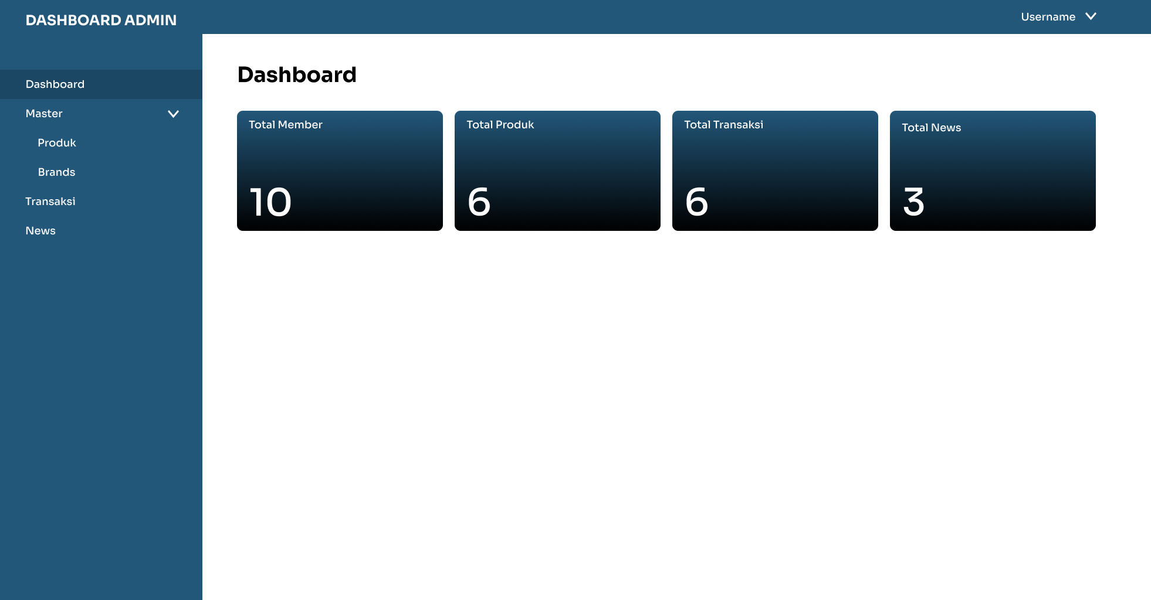
Dashboard Admin

Slide 46
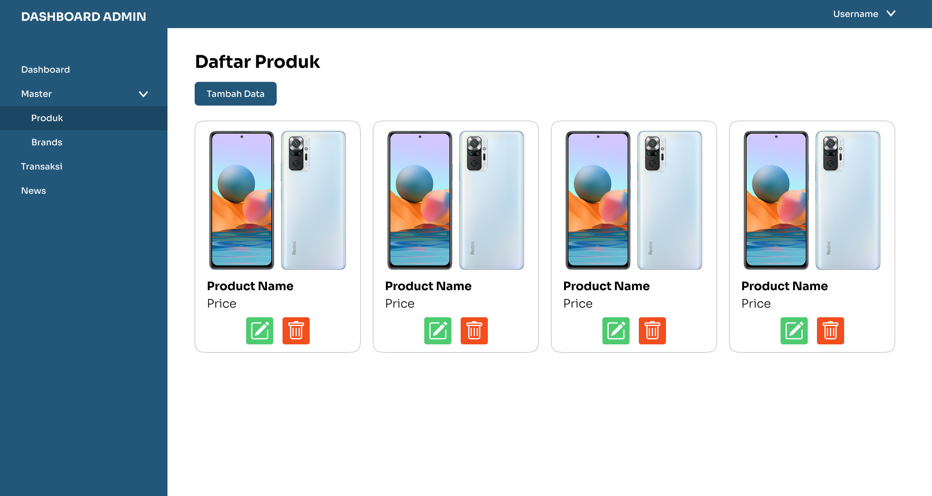
Product Admin

Slide 47
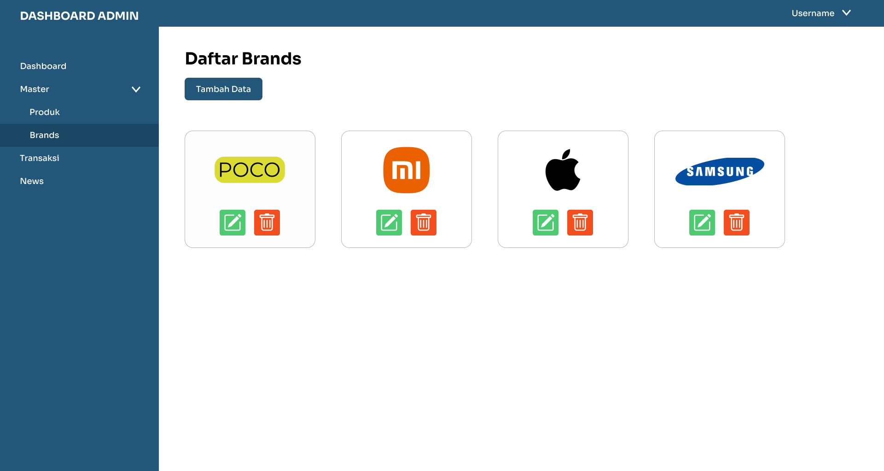
Brands Admin

Slide 48
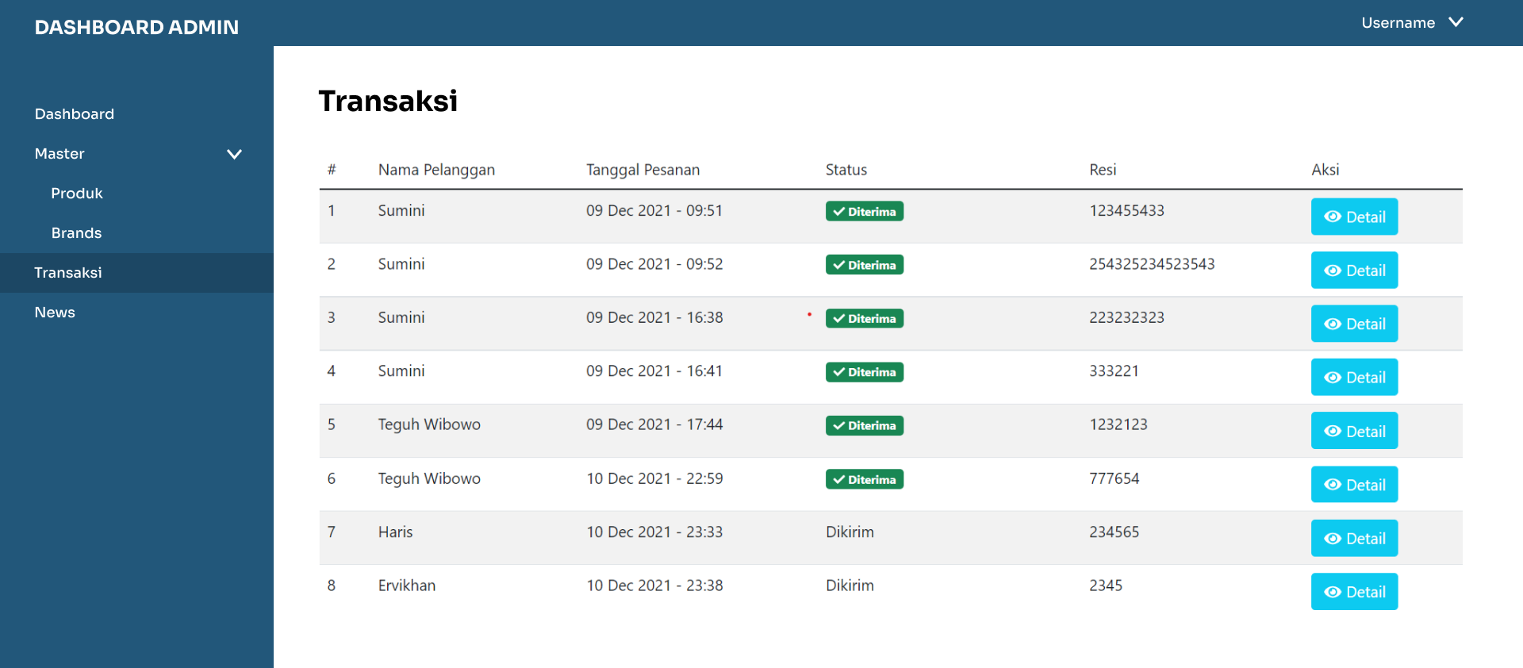
Transaksi Admin

Slide 49
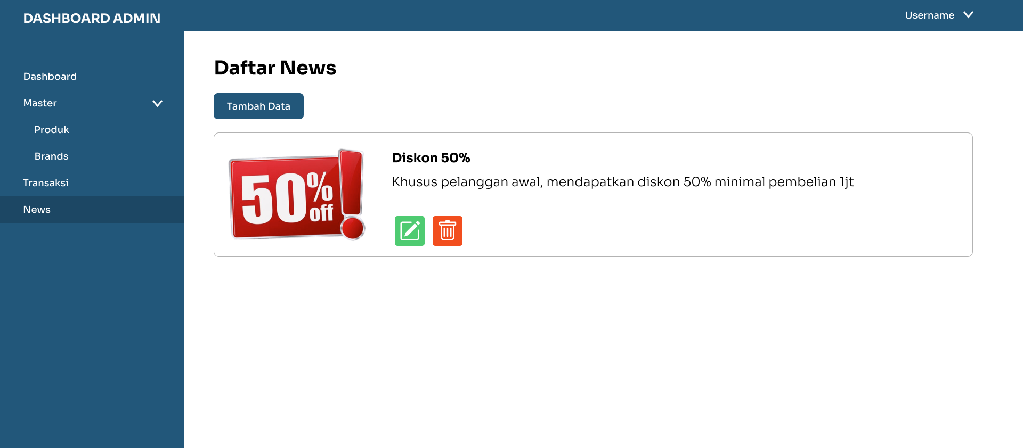
News Admin

Slide 50
4. PAPARAN HASIL Front-END

Slide 51
SUSUNAN ANGGOTA Back end
JABATAN | NAMA | NIM
Ketua | GILANG ABIMANYU | A11.2019.11753
Anggota | KRISOSTOMOS ABDIXTA WINARTO | A11.2019.11695
Anggota | BAYU AJI NUGRAHA | A11.2019.11687
Anggota | REZHA MUKTI KRIS SAPUTRA | A11.2019.11682
Anggota | CANDHY FADHILA ARSYAD | A11.2019.11697
Anggota | RONALD ADHITYA RIZKHIE SOEHARTO | A11.2019.11691

Slide 52


Tools dan bahasa pengembangan
01
02
Bahasa Pemrograman
Tools
HTML, CSS, PHP
Codeigniter,Bootstrap

Slide 53
Tugas Front End
Membuat tampilan USER Interface
Pengembangan Desain

Slide 54
Kegiatan
Pembagian Tugas
Proses Coding dan Revisi

Slide 55
Log book

Slide 56
Pembagian tugas
Penyatuan file serta pengecekan
Tahap Final - Penyatuan file dan pengecekan ulang
September
November Awal
Desember
Oktober
November Akhir
Tahap awal pemrograman
Perbaikan program yang belum responsive

Slide 57
Dokumentasi Pekerjaan

Slide 58
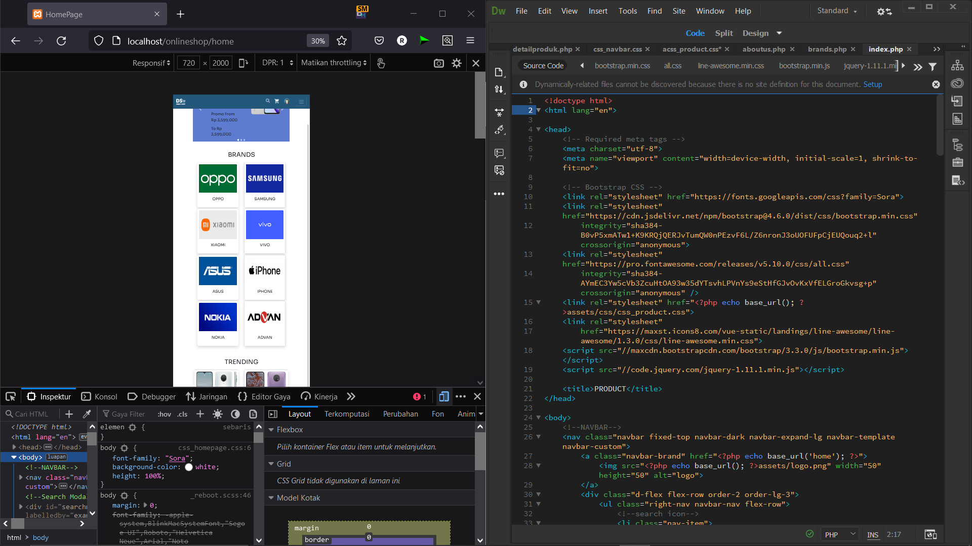

Slide 59
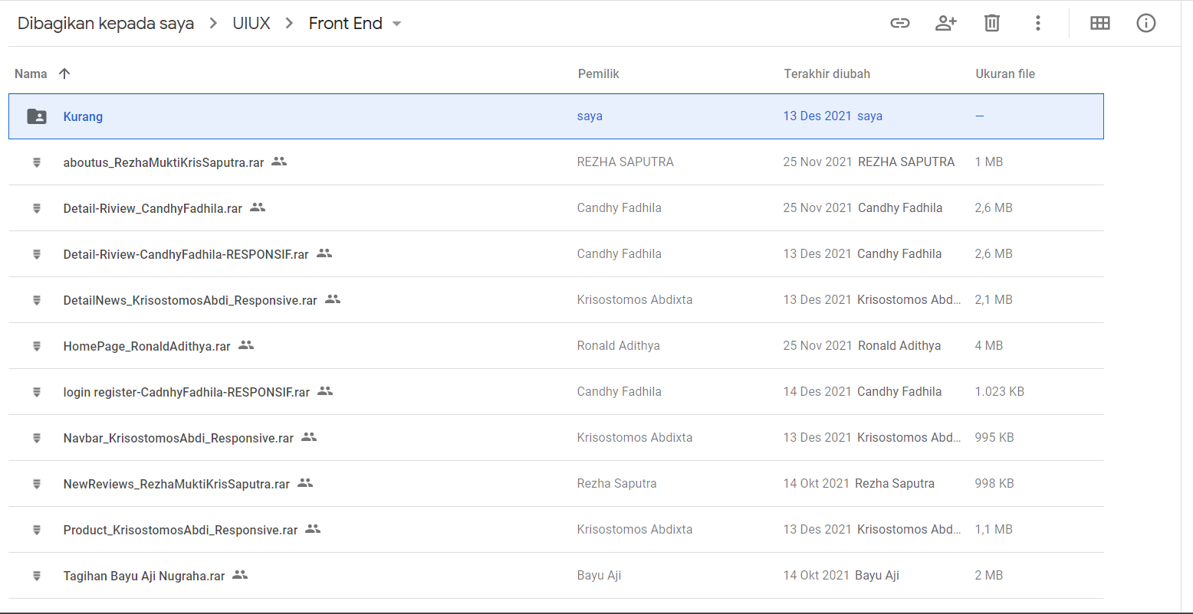

Slide 60
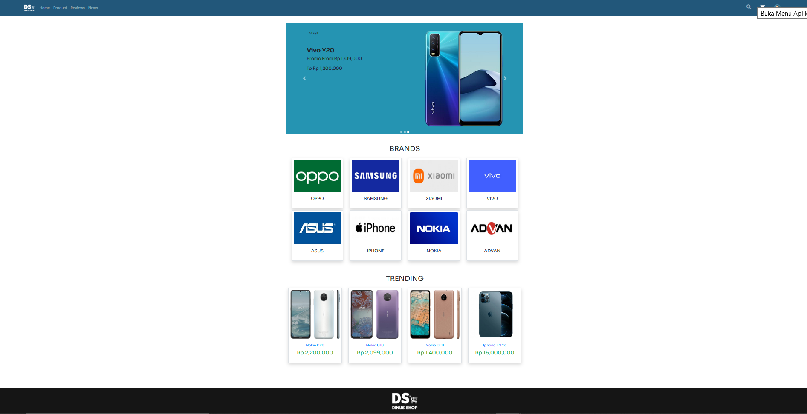

Slide 61
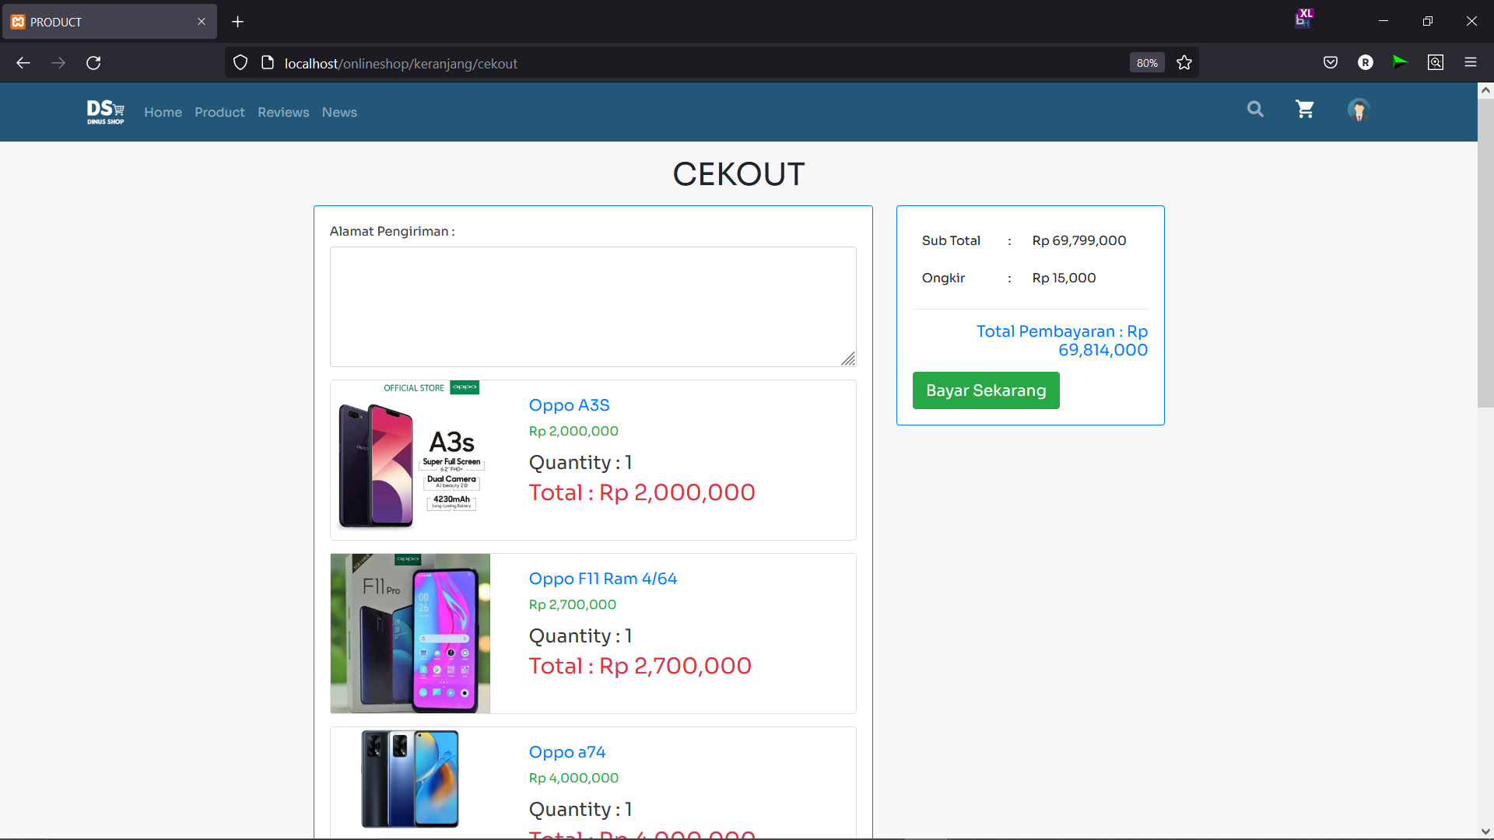
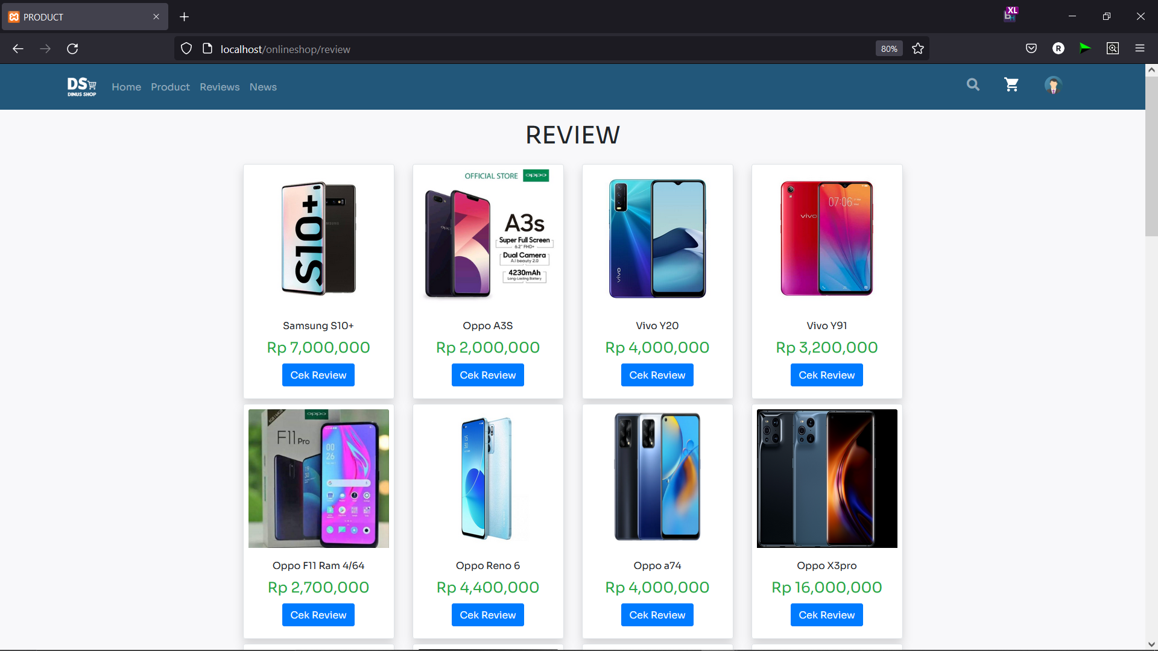
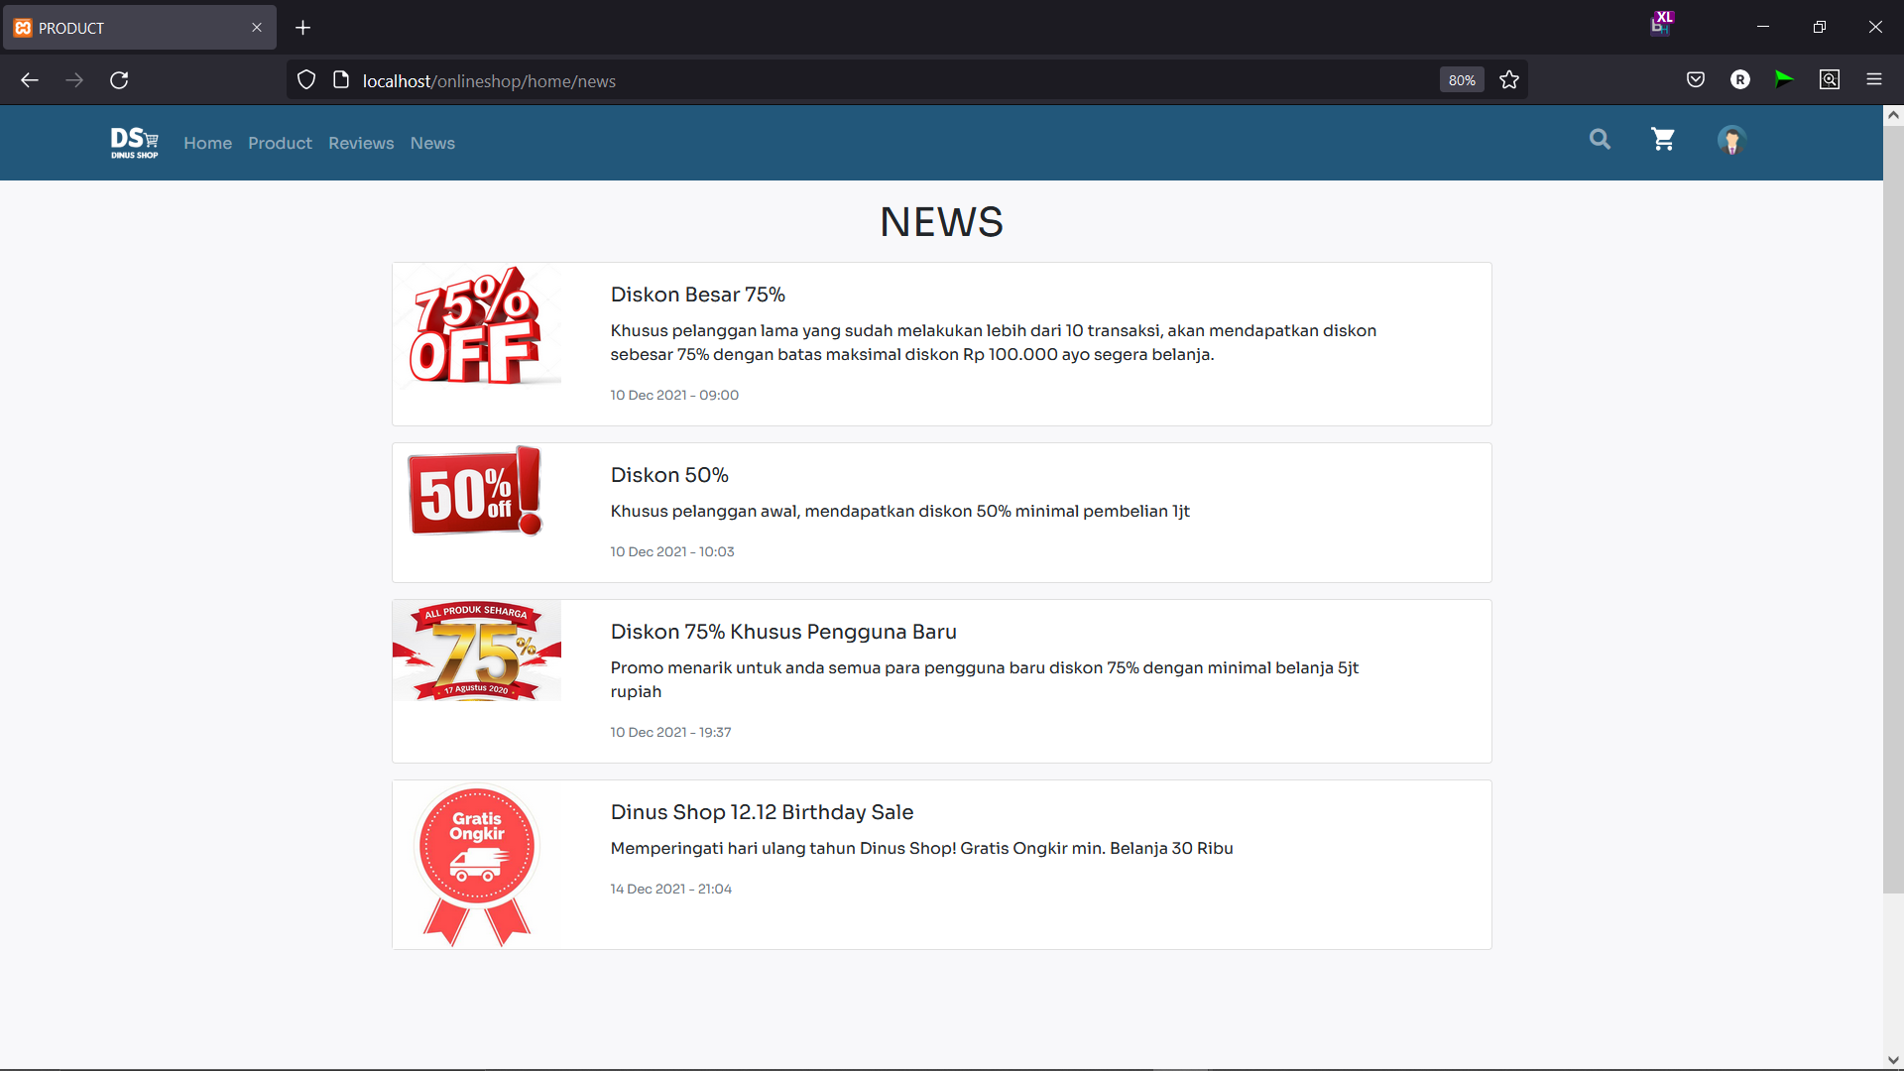
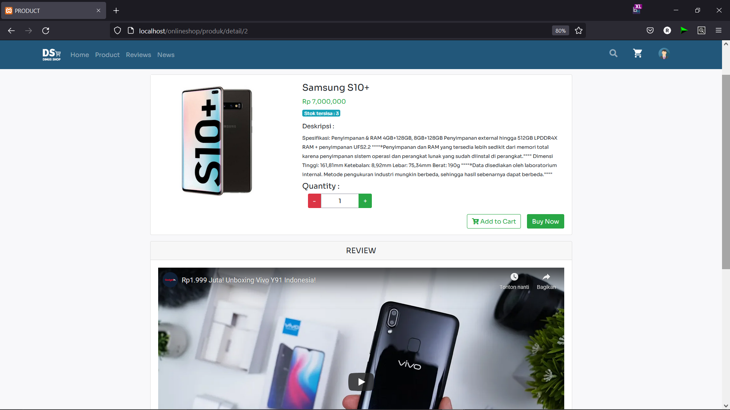

Slide 62
5. PAPARAN HASIL BACK-END

Slide 63
SUSUNAN ANGGOTA Back end
JABATAN | NAMA | NIM
Ketua | MUHAMMAD IBNU ERVIKHAN | A11.2019.11756
Anggota | DIANA AYU PRAMITASARI | A11.2019.11781
Anggota | AGUS NOVIANTO | A11.2019.11802
Anggota | ERSA NOVEMBRIYANTO | A11.2019.12129
Anggota | HARYNDA DWIHERNOWO | A11.2019.12130
Anggota | ADNANDYO JOYO RAFIYANTO | A11.2019.12132
Anggota | AMIRUL WILDAN | A11.2019.12150
Anggota | SADDAM RIZAL SUPRAPTO | A11.2019.12151
Anggota | DHANY SEPTIANDHIKA PRATAMA | A11.2019.11750

Slide 64

erd
Penjelasan Tabel
Tabel user digunakan menampung informasi user baik itu dengan role member maupun admin
Tabel brands digunakan untuk menampung brand dimana setiap brand memiliki banyak produk
Tabel produk digunakan untuk menampung semua produk dari segala jenis brand yang ada
Tabel keranjang digunakan untuk menampung produk yang akan dibeli oleh user nantinya
Tabel cekout digunakan untuk menampung informasi member terkait pengiriman barang yang akan ia beli
Tabel ulasan digunakan oleh member untuk menampung semua ulasan yang dibuat oleh member terkait produk yang diterima
Tabel news digunakan uleh admin untuk menampung berita tentanf dinus shop

Slide 65
Alur KERJA ADMIN DAN MEMBER DINUS SHOP
Alur Singkat Role Admin :
Admin memantau transaksi pembelian oleh member (semua pantauan mencakup produk,member, news, dan transaksi pembelian)
Admin wajib mengkonfirmasi pembayaran yang telah dilakukan oleh member Ketika syarat pembayaran terpenuhi yaitu memfoto bukti transfer pembayaran
Admin akan selalu mengupdate barang Ketika ada pasokan produk maupun brand baru yang masuk
Admin juga selalu mengupdate berita baru yang ada terkait berita tentang Dinus Shop
Alur Singkat Role Member :
Member melakukan login, Ketika belum punya akun bisa register dulu baru login.
Member dapat melihat news, review produk, dan memilih produk maupun mencari produk yang akan dibeli.
Member dapat menambah barang ke keranjang jika hendak membeli lebih dari 1 barang atau jika hanya membeli satu barang bisa langsung dengan klik tombol buy now.
Member melakukan pembayaran dengan cara mengupload bukti transfer pembayaran barang.
Admin mengkonfirmasi pembayaran produk
Member mengkonformasi barang telah diterima
Member dapat memberi ulasan tentang produk yang telah ia terima

Slide 66
Fitur Web Dinus Shop
Role | Fitur
Admin | Dapat memantau total member yang join, total produk yang ada, total transaksi yang sedang dilakukan, dan total news yang ada.
Admin | Dapat melakukan managemnt data terkait brand, produk, serta news yang ada di web.
Admin | Dapat mengkonfirmasi pembayaran user serta menginput resi setelah pembayaran telah dilakukan.
Member | Terdapat 7 fitur utama di navbar yaitu, halaman beranda, produk, review, news, pencarian barang, keranjang, dan halaman akun member
Member | Member dapat login terlebih dahulu untuk melakukan pembelian barang
Member | Member dapat melakukan register jika belum memiliki akun
Member | Member dapat melakukan pencarian barang
Member | Member dapat menambahkan foto profil pengguna
Member | Member dapat membeli sebuah produk atau banyak produk
Member | Member dapat mengkonfirmasi barang diterima
Member | Member dapat memberi ulasan ketika barang telah terkonfirmasi diterima oleh member

Slide 67
Terima kasih

